Slide 1
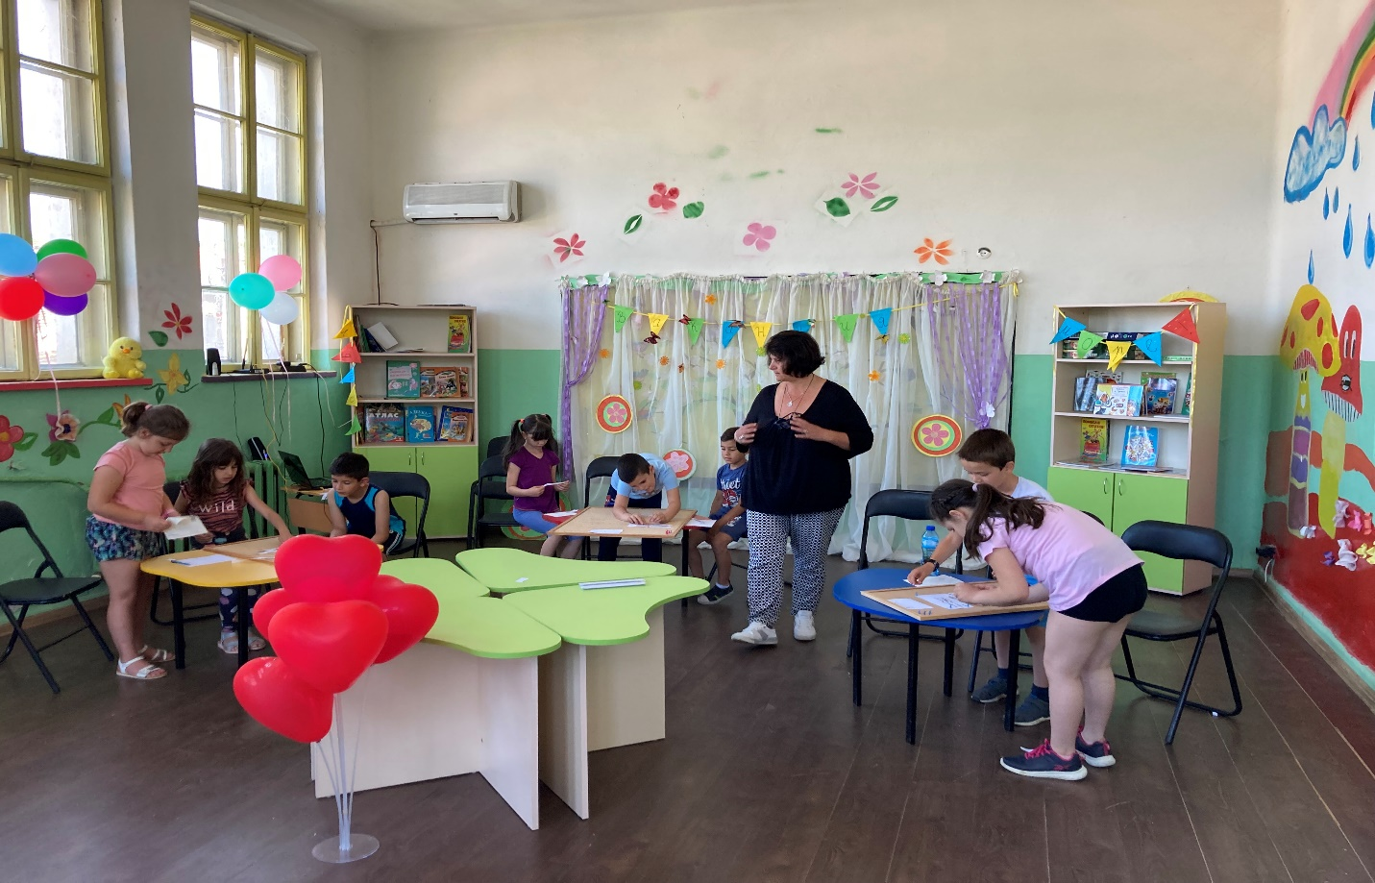
Иновативен урок по краснопис и правопис в първи клас ОУ,,Неофит Рилски”, гр.Килифарево ст.учител: Нели Георгакиева

Slide 2
Състезание-„Ние можем,ние знаем“
Цел:
Да се обобщят и покажат знанията и уменията на учениците от 1 клас за :краснопис,правопис,литературно произведение и рецитиране на стихотворение.
Задачи:
развиващи, формиращи и комплексни

Slide 3
Материали :
1-Пликове в които са поставени и изрязани по един куплет от стихотворенията:
„Аз съм българче“ от Ив. Вазов,“Родна стряха“ от Ран Босилек и „Кирил и Методий“ от Ст.Михайловски
2-Три коркови дъски
3-Листи с номера 1,2 и 3
4- Флипчарт

Slide 4
Всеки ученик изтегля по едно листче с номер и по този начин класът се разделя на три отбора.
Първи отбор-„Ракета“,втори отбор-„Знаещите“ и трети отбор „Комета“.Отборите си избират капитани.
Капитаните изтеглят по един плик.
В пликовете има изрязани думи от един куплет на изучено стихотворение.

Slide 5
Отборите трябва да изпълнят следните задачи:
1-Да подредят на корковата дъска правилно куплета от стихотворението.
2-Да напишат красиво и вярно на лист куплета ,като му поставят заглавие и автор.
3-Да рецитират стихотворението.

Slide 6
Задачите се оценяват от жури,а то е публиката.За всяка вярно изпълнена задача получават точки.
За зад.1-1т.
За зад.2-за краснопис -1т.,за правопис -1т.,за вярно посочен автор-1т.,за вярно поставено заглавие -1т.
За зад.3-1т.
Отборът получил най-много точки печели състсезанието.

Slide 7
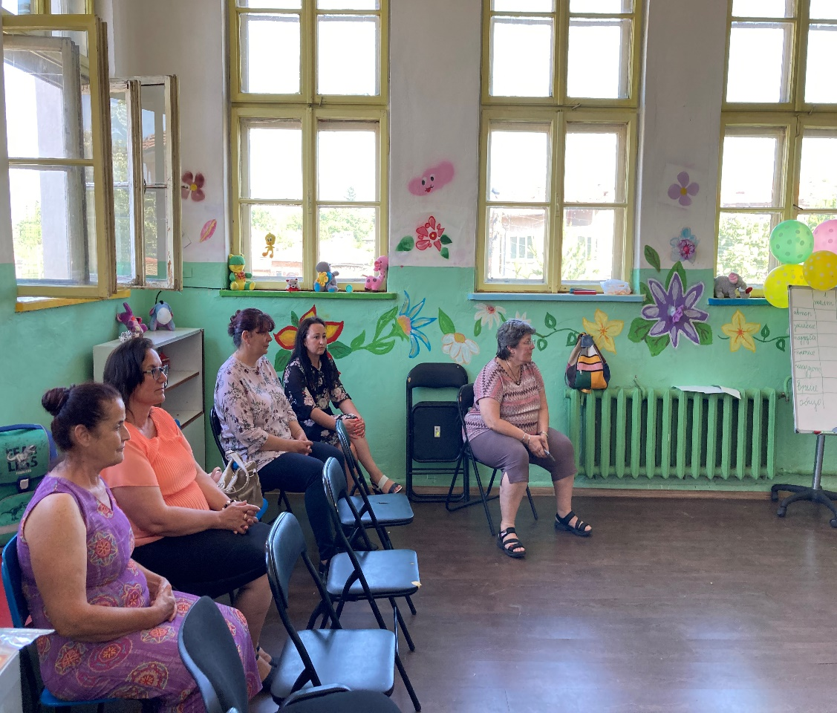
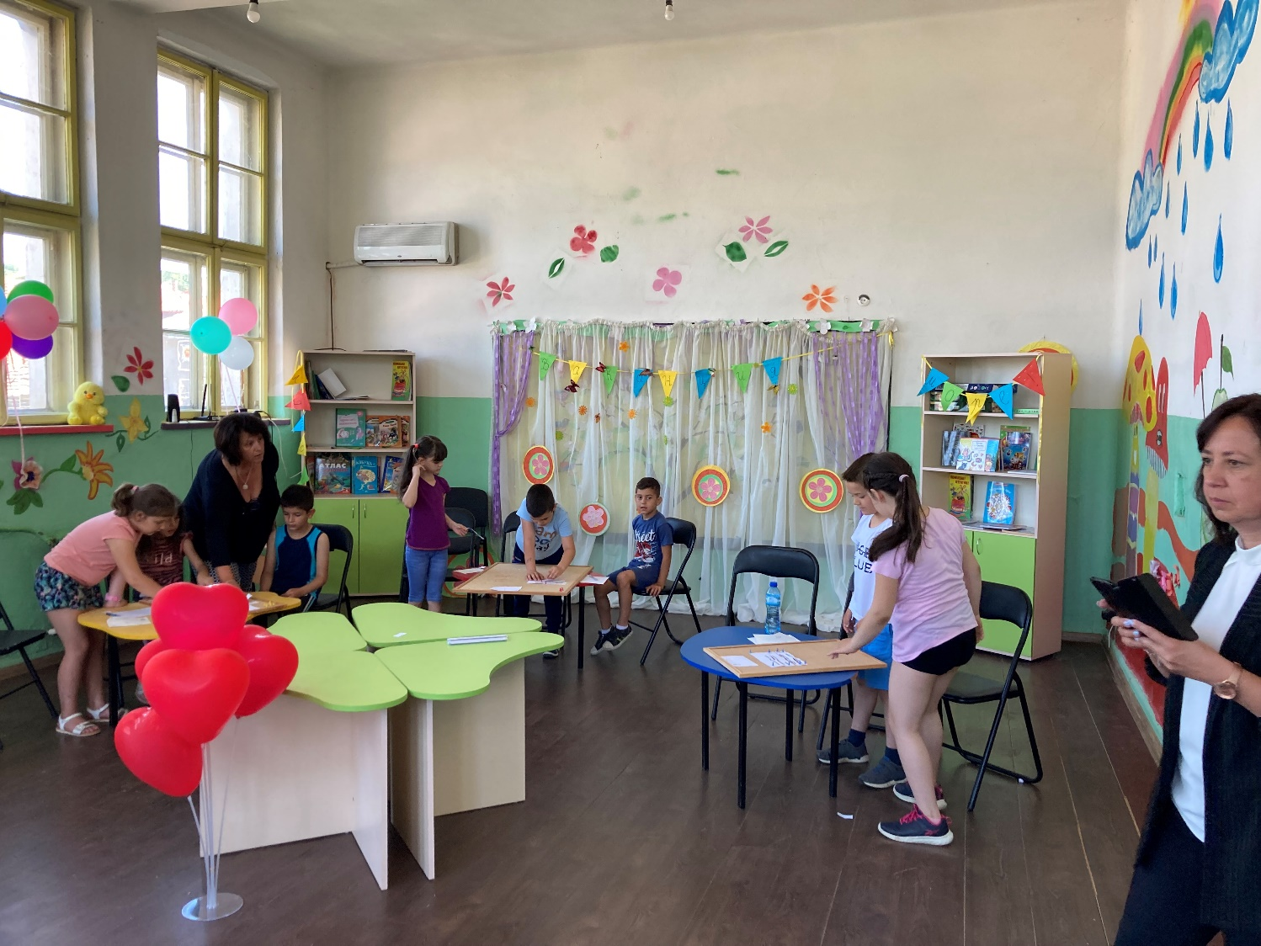

Slide 8
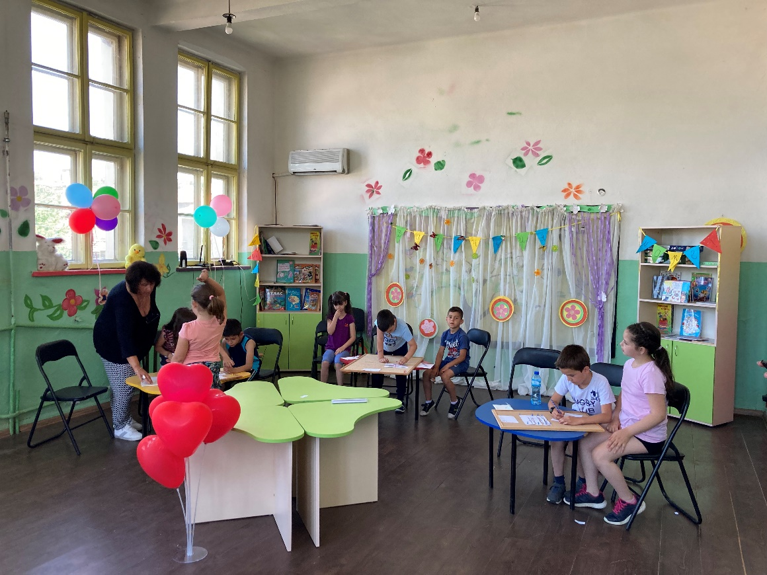
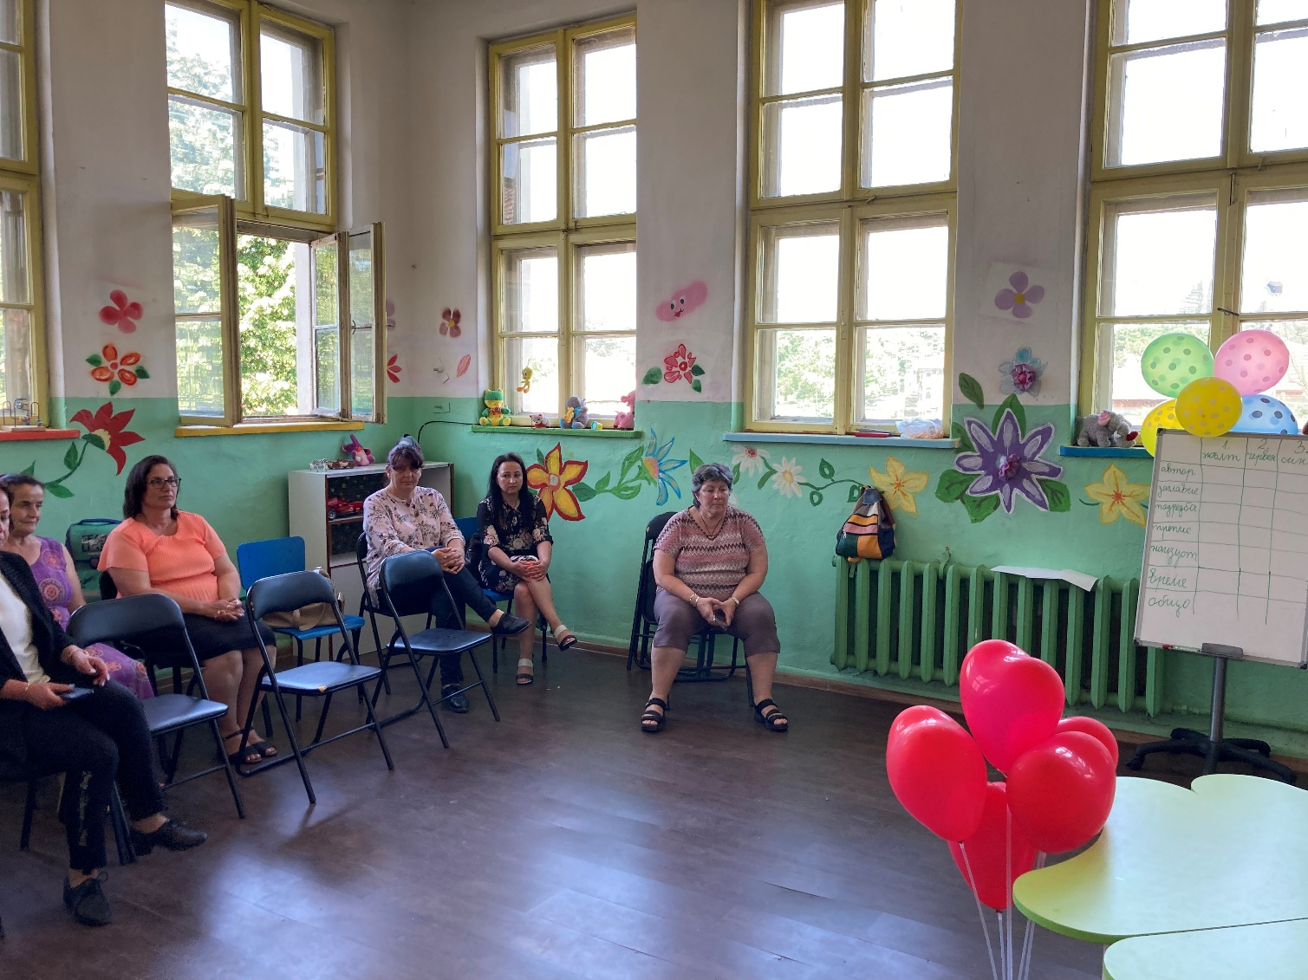

Slide 9
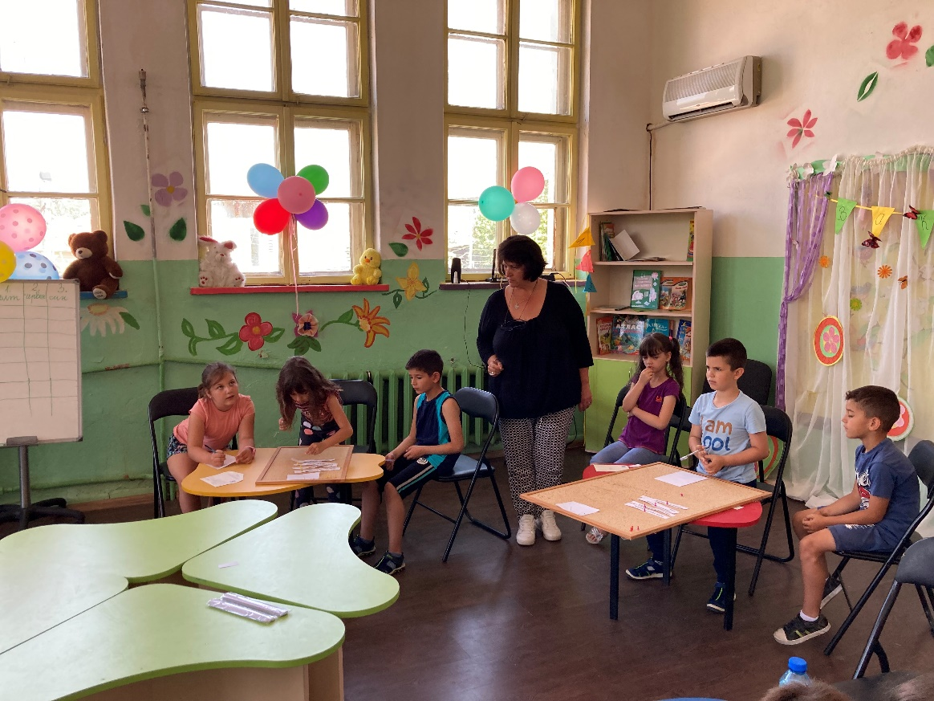
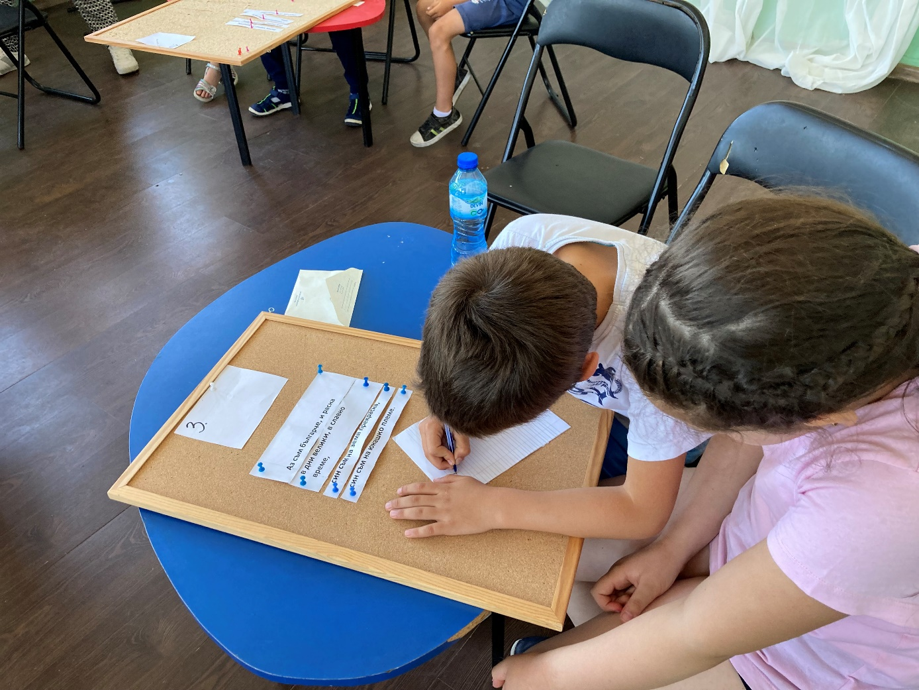

Slide 10
